Slide 1
2dgp – 기말 프로젝트 1차발표
2019182019 게임공학과 변승은

Slide 2
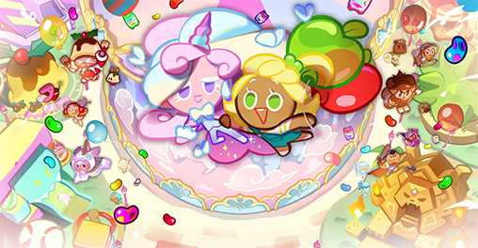
게임 컨셉
타이틀 화면 구성
쿠키런 : 오븐브레이크의 모작 게임
횡 스크롤 러닝 게임
게임 타이틀 화면,
키보드 입력 시
준비화면으로 이동
핵심 메카닉
쿠키(캐릭터)를 점프, 슬라이드 조작
다가오는 장애물을 피하여 더욱 오래 생존하면서 젤리를 획득하여 더욱 높은 점수를 얻는 것이 목표

Slide 3
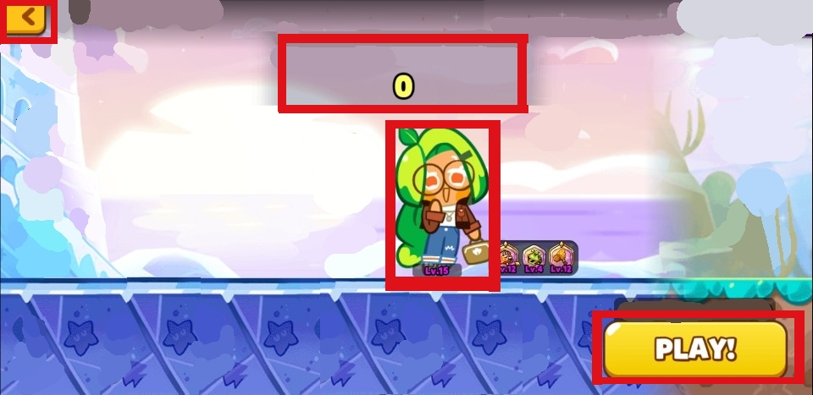
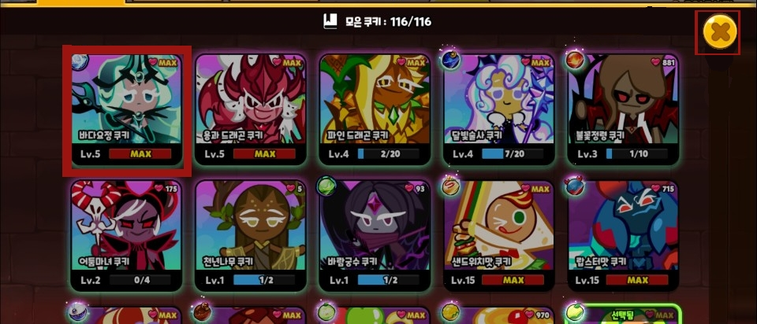
준비화면 구성
최고점수 출력
클릭 시
타이틀 화면으로 이동
쿠키 클릭 시
쿠키 선택
화면으로
전환됨
원하는 쿠키
선택하면
쿠키가 교체됨
메인 게임 시작

Slide 4
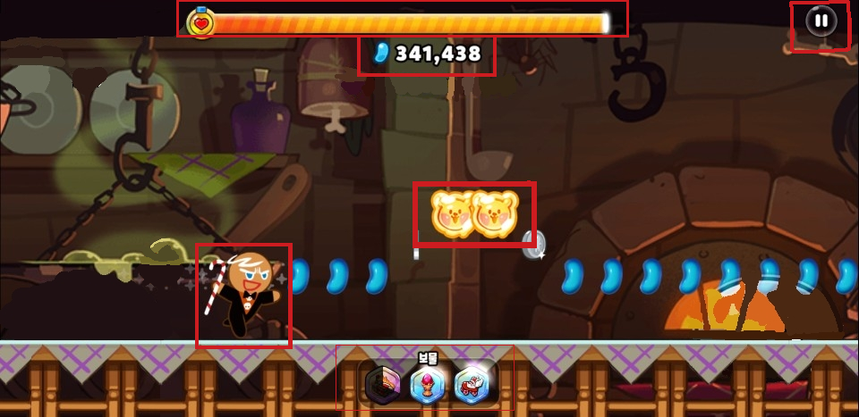

메인 게임화면 구성
체력바
전부 고갈되면 게임종료
총 점수가 출력됨
일시정지
점수 젤리, 획득 시 점수증가
캐릭터
키보드로
점프,슬라이드 컨트롤
장애물
캐릭터와 충돌 시 체력감소

Slide 5
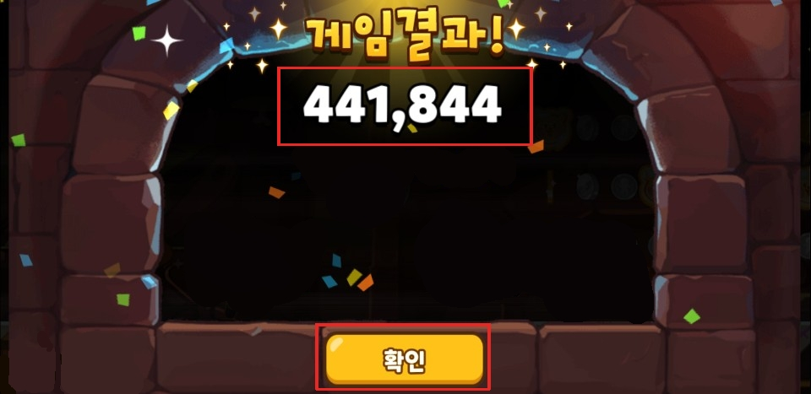
결과화면 구성
게임의 최종점수
출력
클릭 시
준비 화면으로 이동

Slide 6
개발 범위
내용 | 최소범위 | 최대범위
캐릭터 컨트롤 | 2방향(상,하) 키보드로 캐릭터 점프/슬라이드 | 1. 2단 점프 구현 2. 마우스 조작 기능 추가구현
맵 | 스테이지에 장애물, 젤리 위치가 정해져 있음 시간이 지나면서 장애물이 캐릭터 방향으로 점점 다가옴 특정 맵이 계속하여 반복 됨 | 스테이지 추가 기존의 스테이지와 함께 번갈아 가며 반복 됨
게임 기능 | 1. 게임 시작 전 원하는 캐릭터 선택가능 2. 장애물 충돌 시 체력감소 3. 젤리 획득 시 점수 증가 4. 체력이 0이 되면 게임이 종료되며 결과화면에 총 점수가 출력됨 | 게임 시작 전 추가능력(보물) 선택 – 약 3개의 추가 기능이 존재 2. 게임 진행 중 특정 젤리 획득 시 특수 이벤트 맵으로 이동 가능 3. 일정 시간이 지난 후 기존의 맵으로 돌아옴
사운드 | 각 장면 별 배경음악, 캐릭터 점프, 슬라이드 사운드, 충돌 사운드 등
애니메이션 | 캐릭터 달리기,점프, 슬라이드, 사망 등 애니메이션 구현 | 모션을 보이며 다가오는 특수 장애물 추가 젤리의 애니메이션 추가 이벤트 맵 이동 시 캐릭터 특수 애니메이션 추가

Slide 7
개발 일정
1주차 | 리소스 수집 및 캐릭터 | 리소스 수집 및 편집 캐릭터의 기본동작 구현
2주차 | 맵 오브젝트 | 캔버스 위 장애물과 젤리 배치를 위한 리스트 생성 및 좌표 지정 캐릭터의 이동 (시간의 흐름에 따라 배경, 장애물의 역이동) 구현
3주차 | 메인 게임화면 구현 | 젤리 획득(충돌)에 따른 점수증가 구현 장애물 충돌에 따른 캐릭터의 체력감소 구현 캐릭터 기본동작 – 점프 거리 조절
4주차 | 화면 전환 | 준비화면 및 결과화면 오브젝트 배치를 위한 좌표지정 마우스를 통한 화면전환 구현
5주차 | 세부 기능추가 | 캐릭터 전환 기능구현 결과화면 점수 출력기능 구현 일시정지 기능 추가
6주차 | 중간점검 | 1~5주차 진행 동안 부족한 점 보완
7주차 | 추가 구현 | 1. 보물 선택기능 추가 보물 3종에 대한 능력 추가 보너스 맵 구현 및 보너스 맵 젤리 좌표 지정 사운드 추가
8주차 | 마무리 | 최종 점검 및 릴리즈

